Slide 1

C++中的运算符
本讲大纲
1.算术运算符
2.关系运算符
3.逻辑运算符
4.赋值运算符
5.位运算
6.移位运算符
7. sizeof运算符
8.条件运算符
9.逗号运算符
支持网站：www.mrbccd.com

Slide 2
算术运算符
算术运算主要指常用的加（+）、减（-）、乘(*)、除（/）四则运算，算术运算符中有单目运算符和双目运算符。算术运算符如表4.1所示。
表4.1 算术运算符
操 作 符 | 功 能 | 目 数 | 用 法
+ | 加法运算符 | 双目 | expr1 + expr2
- | 减法运算符 | 双目 | expr1 – expr2
* | 乘法运算符 | 双目 | expr1 * expr2
/ | 除法运算符 | 双目 | expr1 / expr2
% | 模运算 | 双目 | expr1 % expr2
++ | 自增加 | 单目 | ++expr 或 expr++
-- | 自减少 | 单目 | --expr 或 expr--

Slide 3
说明：
expr表示使用运算符的对象，可以是表达式、变量和常量。
（1）+是加法运算符，可以进行两个对象的加法运算，例如
1+1：两个常量相加。
i+1：变量和常量相加。
x+y：两个变量相加。
+100：有符号的常量，强调常量是正数。
（2）-是减法运算符，可以进行两个对象的减法运算，例如：
1-1：两个常量相减。
j-1：变量和常量相减。
x-y：两个变量相减。
-100：有符号的常量，强调常量是一个负值。

Slide 4
（3）*是乘法运算符，可以进行两个对象的乘法运算，例如：
2*3：两个常量相乘。
（4）/是除法运算符，可以进行两个对象的除法运算，例如：
2/3：两个常量相除，/运算符左侧的是被除数，也称分子；/运算符右侧的是除数，也称为分母。
在进行除法运算时，除数或分母不可以为0，为0会产生溢出，处理器抛出异常。例如：
2/0：不合法运算。
0/2：合法运算，计算结果是0。
两个整型数值进行除法运算时返回的结果可能是一个小数，小数点后的数值会被舍去。
（5）%是模运算符，求两个整型的数值或变量在进行除法运算后的余数。例如：
5/2：两个常量进行求模运算，计算结果是1。
（6）++是自加运算符，属于单目运算符。有++expr和expr++两种形式，++expr表示expr自身加1后再进行其他运算；expr++表示expr先参加完其他运算后再进行自身加1，expr只能是变量。例如：
i++： i参与运算后，i的值再自增。
++i： i自增1后再参与其他运算。
1++：不合法。
（7）--是自减运算符，属于单目运算符。有--expr和expr--两种形式，--expr表示expr自身减1后再进行其他运算；expr--表示expr先参加完其他运算后再进行自身减1，expr只能是变量。例如：
i--： i参与运算后，i的值再自减。
--i： i自减1后再参与其他运算。
1--：不合法。

Slide 5
关系运算符
关系运算主要是对两个对象进行比较，运算结果是逻辑常量真或假。关系运算符如表4.2所示。
表4.2 关系运算符
操 作 符 | 功 能 | 目 数 | 用 法
< | 小于 | 双目 | expr1 < expr2
> | 大于 | 双目 | expr1 > expr2
>= | 大于或等于 | 双目 | expr1 >= expr2
<= | 小于或等于 | 双目 | expr1 <= expr2
== | 恒等 | 双目 | expr1 == expr2
!= | 不等 | 双目 | expr1 != expr2

Slide 6
（1）<是比较两个对象的大小，前者小于后者，运算结果为真。例如：
a<b：两个变量进行比较，如果变量a的值小于变量b的值，运算结果为真。
2<1：运算结果为假。
（2）>是比较两个对象的大小，前者大于后者，运算结果为真。例如：
a>b：两个变量进行比较，如果变量a的值大于变量b的值，运算结果为真。
2>1：运算结果为真。
（3）>=是比较两个对象的大小，前者大于或等于后者，运算结果为真。例如：
3>=2：运算结果为真。
2>=2：运算结果为真。
（4）<=是比较两个变量和常量的大小，前者小于或等于后者，运算结果为真。例如：
1<=2：运算结果为真。
（5）==是对两个对象进行判断，前者恒等于后者，运算结果为真。例如：
a==b：两个变量进行比较，如果变量a的值恒等于变量b的值，运算结果为真。
（6）!=是对两个对象进行判断，前者不等于后者，运算结果为真。例如：
a!=b：两个变量进行比较，如果变量a的值不等于变量b的值，运算结果为真。
关系运算符都是双目运算符，其结合性均为左结合。关系运算符的优先级低于算术运算符，高于赋值运算符。在6个关系运算符中，<，<=，>，>=的优先级相同，高于==和!=，==和!=的优先级相同。

Slide 7
逻辑运算符
逻辑运算符是对真和假这两种逻辑值进行运算，运算后的结果仍是一个逻辑值。逻辑运算符如表4.3所示。
表4.3 逻辑运算符
（1）&&是对两个对象进行与运算，当两个对象都为真时，结果为真；有一个对象为假或两个对象都为假时，结果为假。例如：
真 && 假：结果为假。
真 && 真：结果为真。
假 && 假：结果为假。
（2）|| 是对两个对象进行或运算，当两个对象都为假时，结果为假，有一个对象为真或两个对象都为真时，结果为真。例如：
真 || 假：结果为真。
真 || 真：结果为真。
假 || 假：结果为假。
（3）!是对一个对象取反运算，当对象为真是，运算结果为假；当对象为假时，运算结果为真。例如：
!真：运算结果为假。
!假：运算结果为真。
操 作 符 | 功 能 | 目 数 | 用 法
&& | 逻辑与 | 双目 | expr1 && expr2
|| | 逻辑或 | 双目 | expr1 || expr2
! | 逻辑非 | 单目 | !expr

Slide 8
变量a和b的逻辑运算如表4.4所示。
表4.4 逻辑运算结果
说明：
用1代表真，用0代表假。
逻辑表达式的对象仍可以是逻辑表达式，从而组成了嵌套的情形。例如：(a||b)&&c是根据逻辑运算符的左结合性。
a | b | a&&b | a||b | !a | !b
0 | 0 | 0 | 0 | 1 | 1
0 | 非0 | 0 | 1 | 1 | 0
非0 | 0 | 0 | 1 | 0 | 1
非0 | 非0 | 1 | 1 | 0 | 0

Slide 9
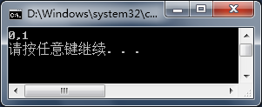
【例4.1】 求逻辑表达式的值。
#include "stdafx.h"
#include<iostream>
using namespace std;
void main()
{
int i=5,j=8,k=12,l=4,x1,x2;
x1=i>j&&k>l; //表达式i>j和k>1相与运算
x2=!(i>j)&&k>l; //i>j取反和k>1相与
printf("%d,%d\n",x1,x2);
}
程序运行结果如图4.1所示。
图4.1 运算结果

Slide 10
赋值运算符
赋值运算符分为简单赋值运算符和复合赋值运算符，复合运算符又称为带有运算的赋值运算符，简单运算符就是给变量赋值的运算符。例如：
变量 = 表达式
等号=就为简单赋值运算符。
C++提供了很多复合赋值运算符，如表4.5所示。
表4.5 赋值运算符
操作符 | 功 能 | 目 数 | 用 法
+= | 加法赋值 | 双目 | expr1 += expr2
-= | 减法赋值 | 双目 | expr1 -= expr2
*= | 乘法赋值 | 双目 | expr1 *= expr2
/= | 除法赋值 | 双目 | expr1 /= expr2
%= | 模运算赋值 | 双目 | expr1 % = expr2
<<= | 左移赋值 | 双目 | expr1 <<= expr2
>>= | 右移赋值 | 双目 | expr1 >>= expr2
&= | 按位与运算并赋值 | 双目 | expr1 &= expr2
|= | 按位或运算并赋值 | 双目 | expr1 |= expr2
^= | 按位异或运算并赋值 | 双目 | expr1 ^= expr2

Slide 11
复合赋值运算符都有等同的简单赋值运算符和其他运算的组合。
a+=b等价于a=a+b a-=b等价于a=a-b a*=b等价于a=a*b
a/=b等价于a=a/b a%=b等价于a=%b a<<=b等价于a=a<<b
a>>=b等价于a=a>>b a&=b等价于a=a&b a^=b等价于a=a^b
a|=b等价于a=a|b
复合赋值运算符都是双目运算符，C++采用这种运算符可以更高效地进行加运算，编译器在生成目标代码时能够直接优化，可以使程序代码更小。这种书写形式也非常简洁，使得代码更紧凑。
复合赋值运算符将运算结果返回，作为表达式的值，同时把操作数1对应的变量设为运算结果值。例如：
int a=6;
a*=5;
运算结果是：a的值为30。
a*=5等价于a=a*5，a*5的运算结果作为临时变量赋给了变量a。

Slide 12
位运算
位运算符有位逻辑与、位逻辑或、位逻辑异或和取反运算符，其中位逻辑与、位逻辑或、位逻辑异或为双目运算符，取反运算符为单目运算符。位运算如表4.6所示。
表4.6 位运算操作符
在双目运算符中，位逻辑与优先级最高，位逻辑或次之，位逻辑异或最低。
（1） 位逻辑与实际上是将操作数转换成二进制表示方式，然后将两个二进制操作数对象从低位（最右边）到高位对齐，每位求与，若两个操作数对象同一位都为1，则结果对应位为1，否则结果中对应位为0。例如12和8经过位逻辑与运算后得到的结果是8。
转为二进制：(0000 0000 0000 1100) & (0000 0000 0000 1000)
0000 0000 0000 1100 （十进制12原码表示）
& 0000 0000 0000 1000 （十进制8原码表示）
0000 0000 0000 1000 （十进制8原码表示）
说明：
十进制在用二进制表示时有原码、反码、补码多种表示方式。
操 作 符 | 功 能 | 目 数 | 用 法
& | 位逻辑与 | 双目 | expr1 & expr2
| | 位逻辑或 | 双目 | expr1 | expr2
^ | 位逻辑异或 | 单目 | expr1 ^ expr2
~ | 取反运算符 | 单目 | ~expr

Slide 13
（2） 位逻辑或实际上是将操作数转换成二进制表示方式，然后将两个二进制操作数对象从低位（最右边）到高位对齐，每位按位或，若两个操作数对象同一位都为0，则结果对应位为0，否则结果中对应位为1。例如，31和22经过位逻辑异或运算后得到的结果是9。
转为二进制：(0000 0000 0001 1111) ^ (0000 0000 0001 0110)
0000 0000 0001 1111 （十进制31原码表示）
^ 0000 0000 0001 0110 （十进制22原码表示）
0000 0000 0001 1111 （十进制31原码表示）
（3） 位逻辑异或实际上是将操作数转换成二进制表示方式，然后将两个二进制操作数对象从低位（最右边）到高位对齐，每位求异或，若两个操作数对应位相同，则结果为0，相异则为1。例如，4和8经过位逻辑异或运算后的结果是12。
转为二进制：(0000 0000 0000 0100) | (0000 0000 0000 1000)
0000 0000 0000 0100 （十进制4原码表示）
| 0000 0000 0000 1000 （十进制8原码表示）
0000 0000 0000 1100 （十进制12原码表示）
（4） 取反运算符，实际上是将操作数转换成二进制表示方式，然后将各位二进制位由1变为0，由0变为1。例如，41883取反运算后得到的结果是23652。
转为二进制：~1010 0011 1001 1011
~ 1010 0011 1001 1011 （十进制41883原码表示）
0101 1100 0110 0100 （十进制23652原码表示）
逻辑位运算符实际上是算术运算符，用该运算符组成的表达式的值是算术值。

Slide 14
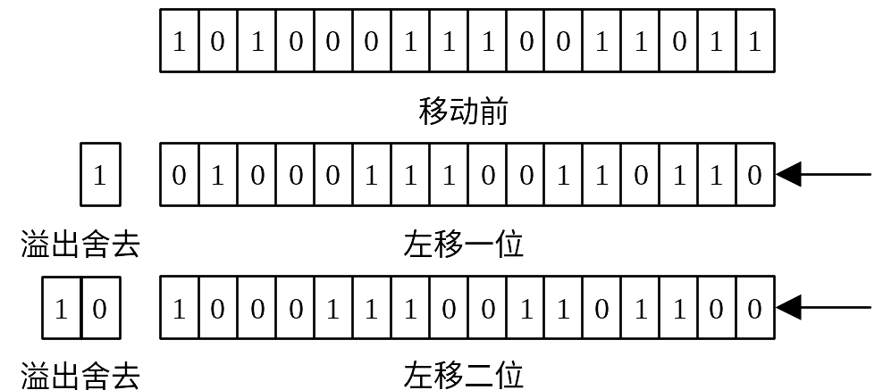
移位运算符
移位运算有两个，分别是左移<<和右移>>，这两个运算符都是双目的。
1. 左移
左移是将一个二进制操作数对象按指定的移动位数向左移，左边（高位端）溢出的位被丢弃，右边（低位端）的空位用0补充。左移相当于乘以2的幂，如图4.2所示。
图4.2 左移位运算

Slide 15
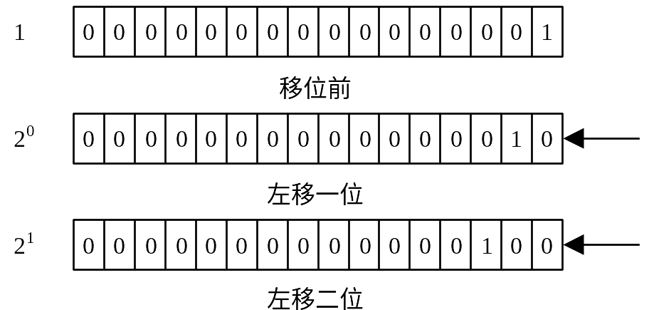
例如操作数41883的二进制是1010 0011 1001 1011，左移一位变成18230，左移两位变成36460，运行过程如图4.3所示。
图4.3 左移位运算过程

Slide 16
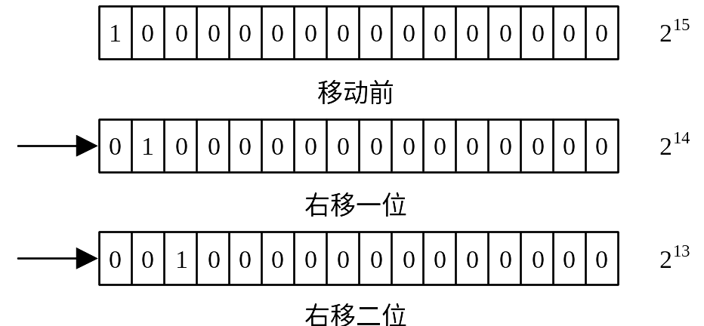
【例4.2】 左移运算。
#include "stdafx.h"
#include<iostream>
using namespace std;
void main()
{
int a=0x40,b; //定义整型变量a和b
b=a<<1; //a左移1位，结果赋给b
cout << b << endl; //输出b
}
运算结果是：
128
由于位运算的速度很快，在程序中遇到表达式乘以或除以2的幂的情况，一般采用位运算来代替。
2. 右移
右移是将一个二进制的数按指定的位数向右移动，右边（低位端）溢出的位被丢弃，左边（高位端）的空位或者一律用0填充，或者用被移位操作数的符号位填充，运算结果和编译器有关，在使用补码的机器中，正数的符号位为0，负数的符号为1。右移位运算相当于除以2的幂，如图4.4所示。
图4.4 右移位运算

Slide 17
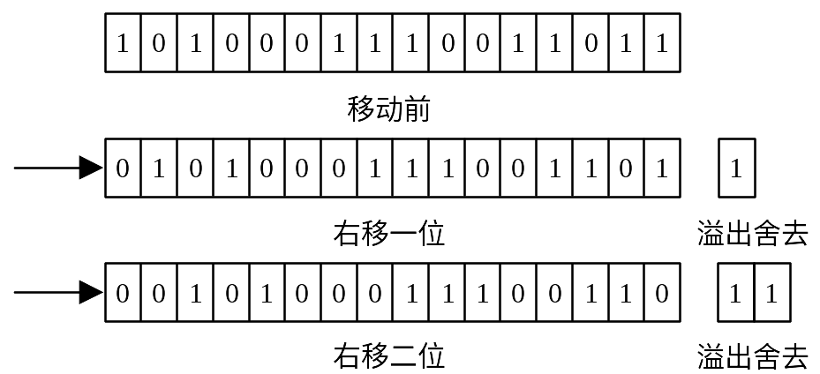
例如操作数41883的二进制是1010 0011 1001 1011，右移一位变成20941，右移两位变成10470，运行过程如图4.5所示。
图4.5 右移位运算过程
说明：
正数右移，低位溢出高位补0；负数右移分两种：逻辑右移，低位溢出高位补0，算数右移，低位溢出高位补1。逻辑右移还是算数右移取决于编译器。

Slide 18
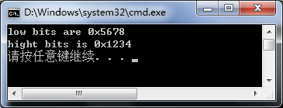
【例4.3】 右移位运算。
#include "stdafx.h"
#include <iostream>
using namespace std;
void main()
{
long nWord=0x12345678;
int nBits;
nBits=nWord & 0xFFFF; //nWord和0xFFFF相与
printf("low bits are 0x%x\n",nBits);
nBits=(nWord & 0xFFFF0000)>>16; //相与再右移16位
printf("hight bits is 0x%x\n",nBits);
}
运算结果如图4.6所示。
图4.6 运算结果

Slide 19
sizeof运算符
sizeof是一个很像函数的运算符，也是唯一一个用到字母的运算符。该运算符有两种形式：
sizeof(类型说明符)
sizeof(表达式)
功能是返回指定的数据类型或表达式值的数据类型在内存中占用的字节数。
说明：
由于CPU寄存器的位数不同，同种数据类型占用的内存字节数目就可能不同。
例如：
sizeof(char)
返回1，说明char类型占用1个字节。
sizeof(void *)
返回4，说明空指针占用4个字节。
sizeof(66)
返回4，说明常量占用4个字节。

Slide 20
条件运算符
条件运算符是C++中仅有的一个三目运算符，该运算符需要3个运算数对象，形式如下：
<表达式1> ? <表达式2> : <表达式3>
表示式1是一个逻辑值，可以为真或假。若表达式1为真，则运算结果是表达式2，如果表达式1为假，则运算结果是表达式3。这个运算相当于一个if语句。

Slide 21
逗号运算符
Ｃ语言中逗号“，”也是一种运算符，称为逗号运算符。逗号运算符的优先级别最低，结合方向自左至右，其功能是把两个表达式连接起来组成一个表达式。逗号运算符是一个多目运算符，并且操作数的个数不限定，可以将任意多个表达式组成一个表达式。
例如：
x,y,z
a=1,b=2

Slide 22
Thank you
还有什么疑问可以到www.mrbccd.com提出
也可以发送邮件到 mingrisoft@mingrisoft.com

